Slide 1
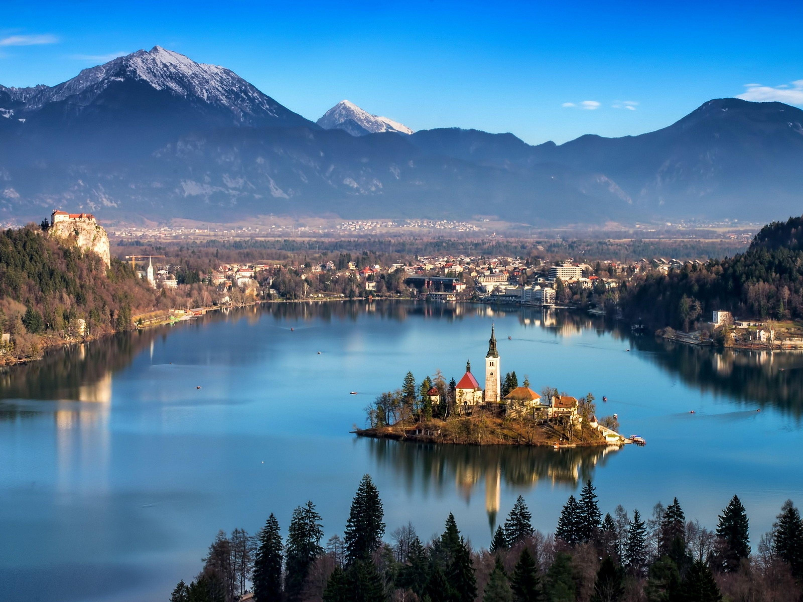
SLOVENIJA
David, Brin, Miloš, Tim

Slide 2
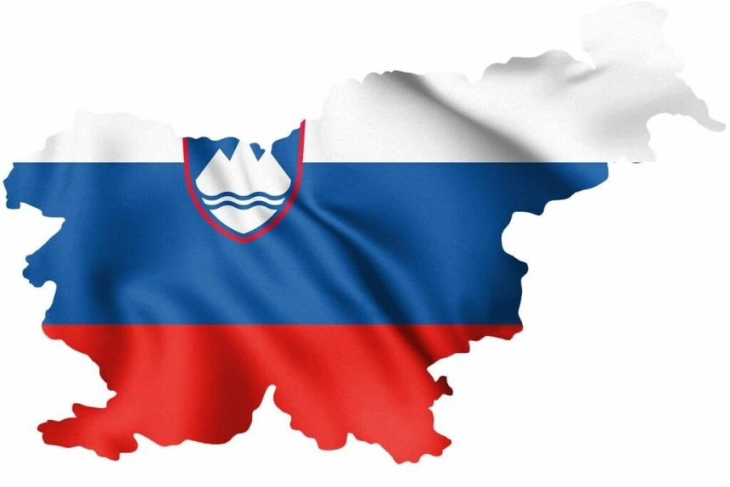
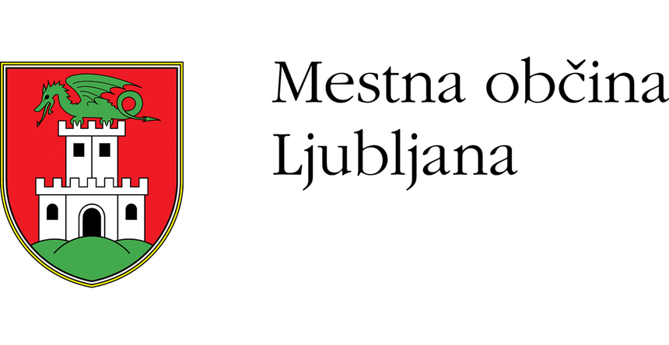
GENERAL
Official name: Republic of Slovenia
Population: approximately 2.1 million
Area: about 20,271 km²
Capital city: Ljubljana

Slide 3
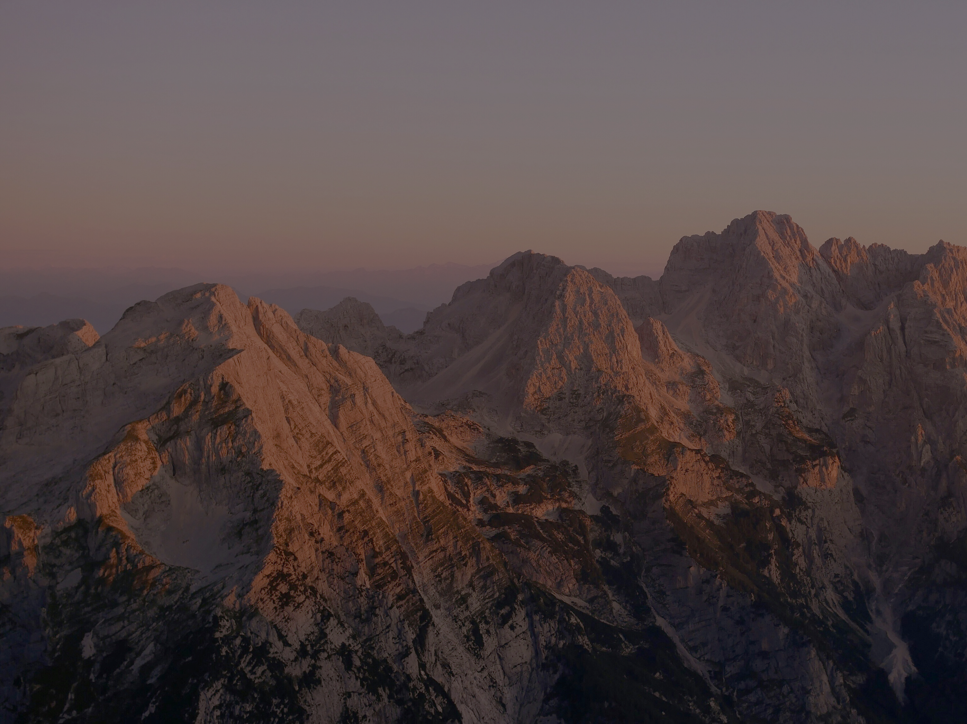
GEOGRAPHY
Neighboring countries: Italy, Austria, Hungary, Croatia
Coastline: Adriatic Sea (about 46.6 km of coastline)
Mountains and hills: Julian Alps, Mount Triglav (2,864 m — the highest mountain in Slovenia)
Nature: Triglav National Park, karst caves, forests.

Slide 4
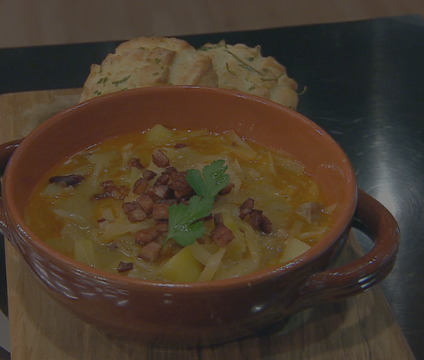
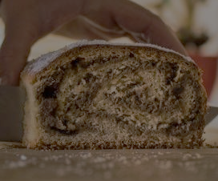
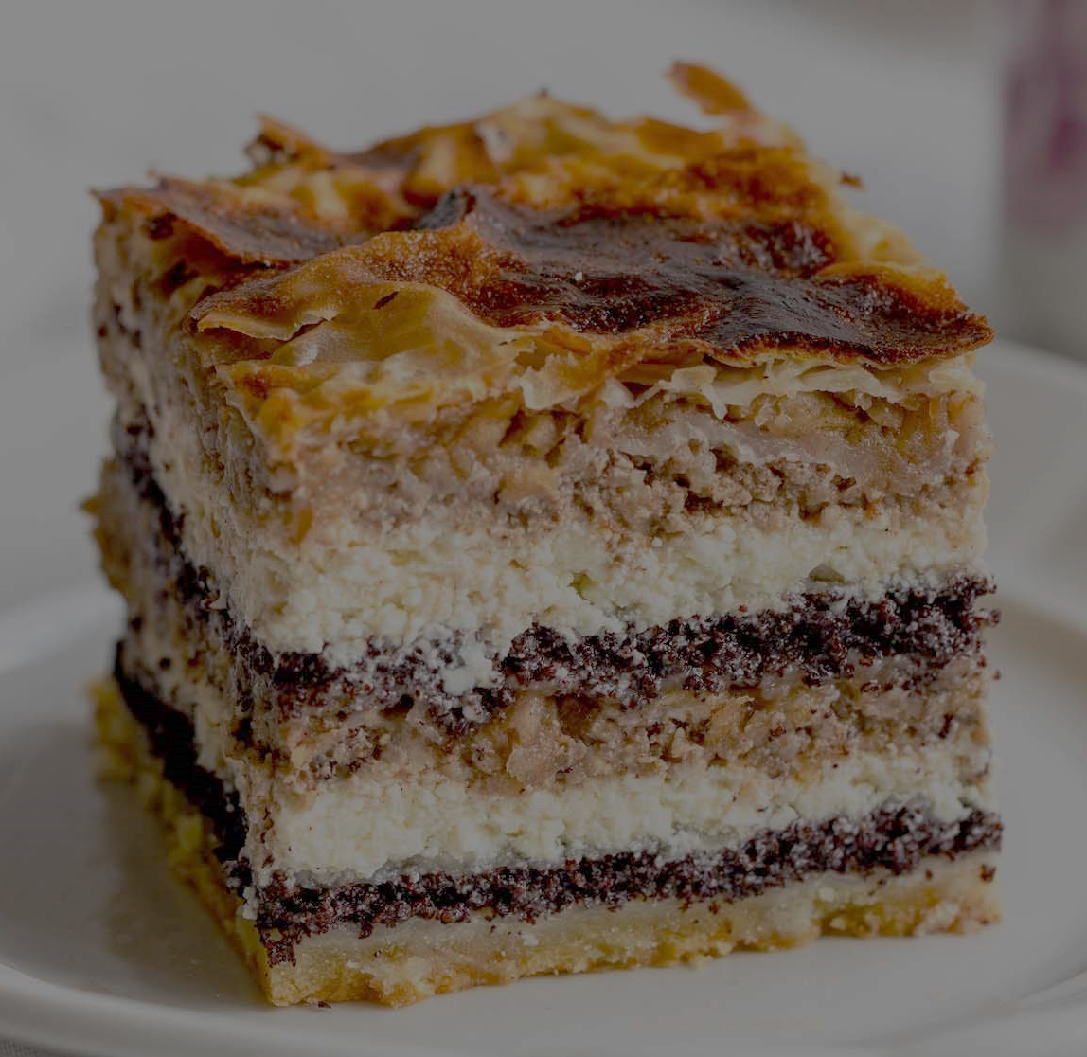
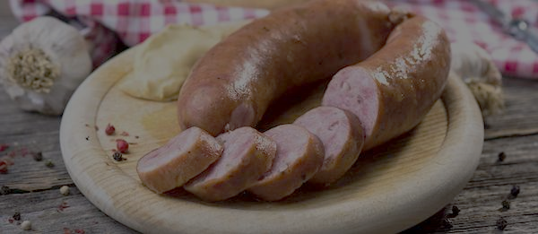
TRADICIONALNA HRANA
POTICA
Gorenjska region
PREKMURSKA GIBANICA
JOTA
Gorenjska region
KRANJSKA KLOBASA
Alpine region
Pannonian region

Slide 5
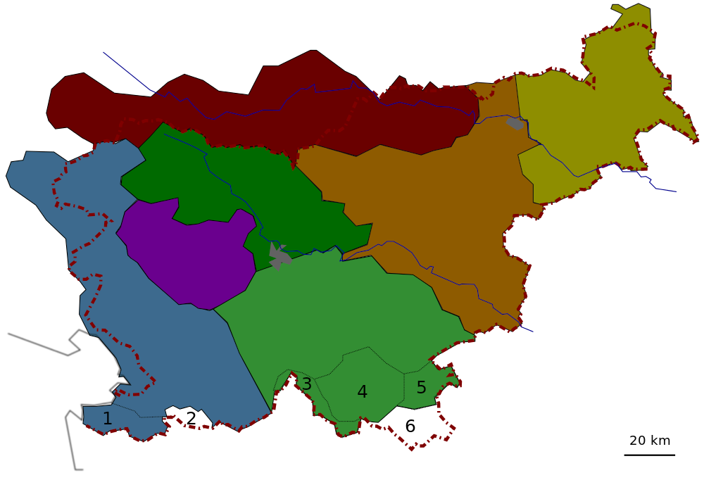
Jezik in pisava
Official language: Slovenian, Hungarian, Italian
Writing system: Latin alphabet
Dialects: many local dialects (e.g. Prekmurje, Styrian, Littoral dialects)

Slide 6
Kultura in šport
Bogata književna in arhitekturna tradicija (Prešeren, Cankar, Plečnik).
Popularni športi: kolesarstvo, smučanje, nogomet, košarka, hokej.
Prireditve: Lent festival, gledališča, pevske skupine.

Slide 7
Znani Slovenci — izbor
France Prešeren — nacionalni pesnik.
Ivan Cankar — pisatelj in dramatik.
Jože Plečnik — arhitekt.
Slavoj Žižek — filozof in kulturni kritik.
Melania Trump (Melanija Knavs) — nekdanja prva dama ZDA, rojena v Sloveniji.
Tina Maze — alpska smučarka, olimpijska medalja.
Primož Roglič — profesionalni kolesar.
Tadej Pogačar — profesionalni kolesar.
Luka Dončić — profesionalni košarkar (NBA).
Anže Kopitar — profesionalni hokejist (NHL).
Jan Oblak — nogometni vratar (Atletico Madrid).
Peter Prevc — smučarski skakalec.
Goran Dragić — profesionalni košarkar (NBA).
Nataša Pirc Musar — predsednica Republike Slovenije (od 2022).
Borut Pahor — nekdanji predsednik Republike Slovenije.

Slide 8
Viri (izbrano)
Wikipedia: Slovenia, Triglav, Slovenian cuisine, List of Slovenes.
Uradna stran Predsednice Republike Slovenije.
Taste / turistični portali za tradicionalne jedi.

